Slide 1


PHÒNG GD & ĐT QUẬN LONG BIÊN
TRƯỜNG MẦM NON HOA SỮA
HOẠT ĐỘNG NHẬN BIẾT MÀU ĐỎ
Lứa tuổi : Nhà trẻ D1
Năm học 2021-2022

Slide 2


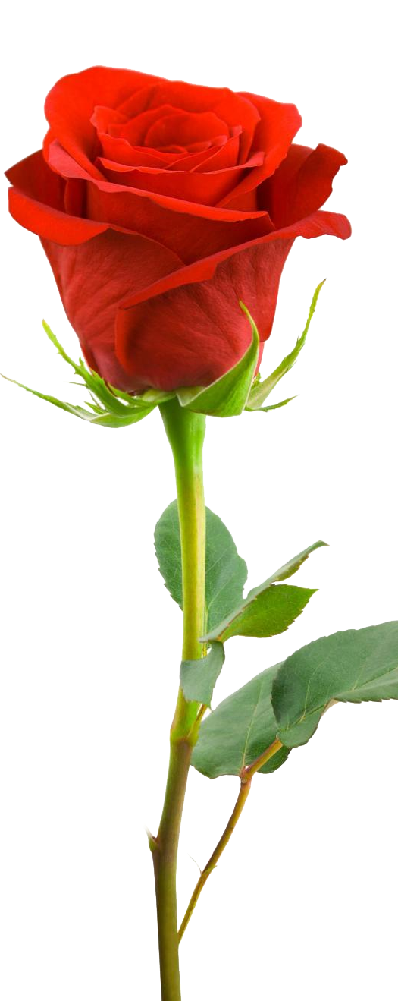


Slide 3

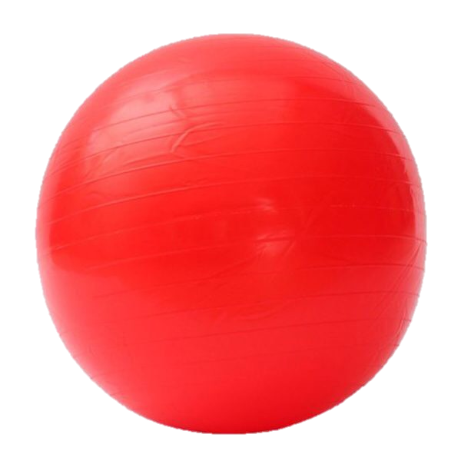

Slide 4



Slide 5



Slide 6

Trò chơi: THỬ TÀI thông minh.

Slide 7




Slide 8


Slide 9
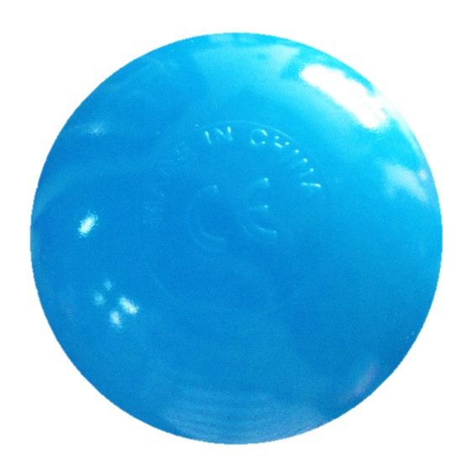

Slide 11
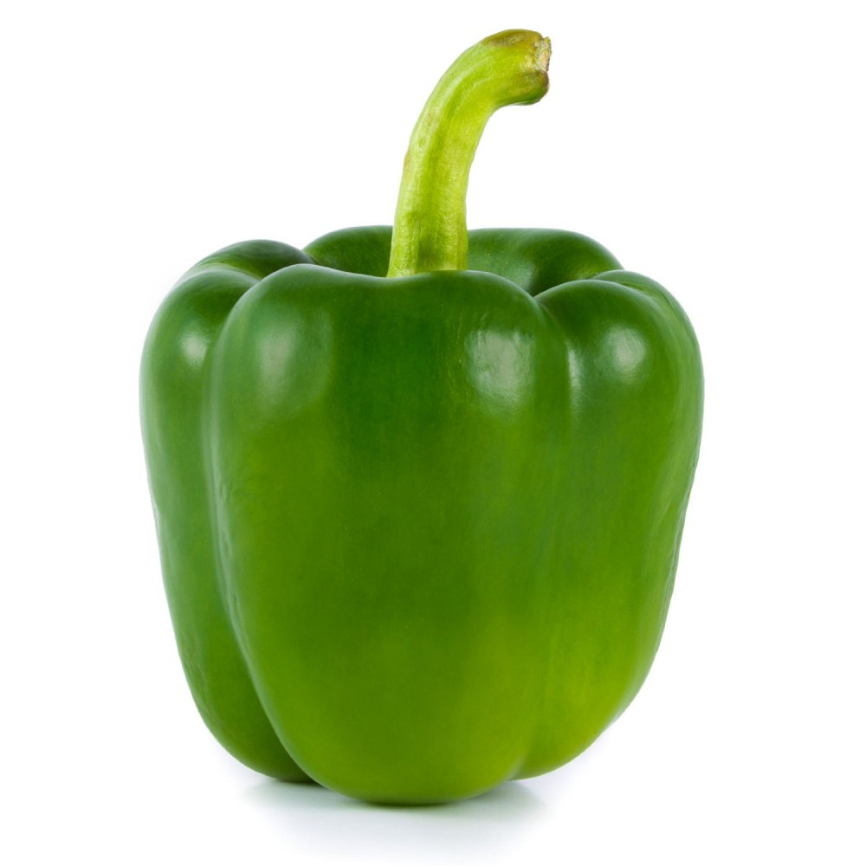

Slide 13




Hãy nhấn kênh để không bỏ lỡ Video mới.
Hãy nhấn nếu bạn thấy hữu ích!

